Slide 1


자 료 구 조
스택 & 큐
서승연

Slide 2
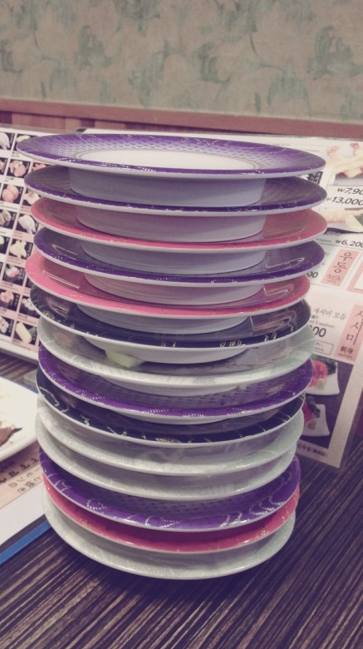
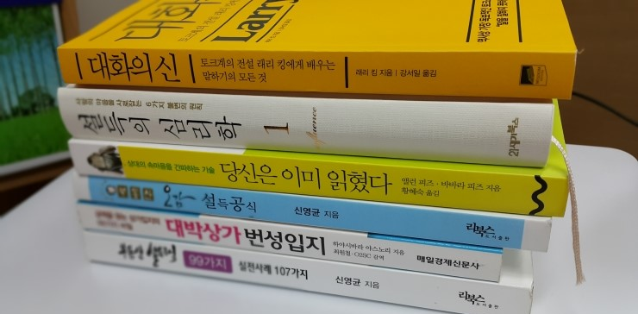
스 택
스택이란?
→ 스택은 입출력 형태를 후입선출 (LIFO : Last-In First-Out)
→ 맨 위에서만 일어나고 스택의 중간에서는 데이터를 삭제할 수 없다.
→ 스택은 복귀할 주소를 기억

Slide 3
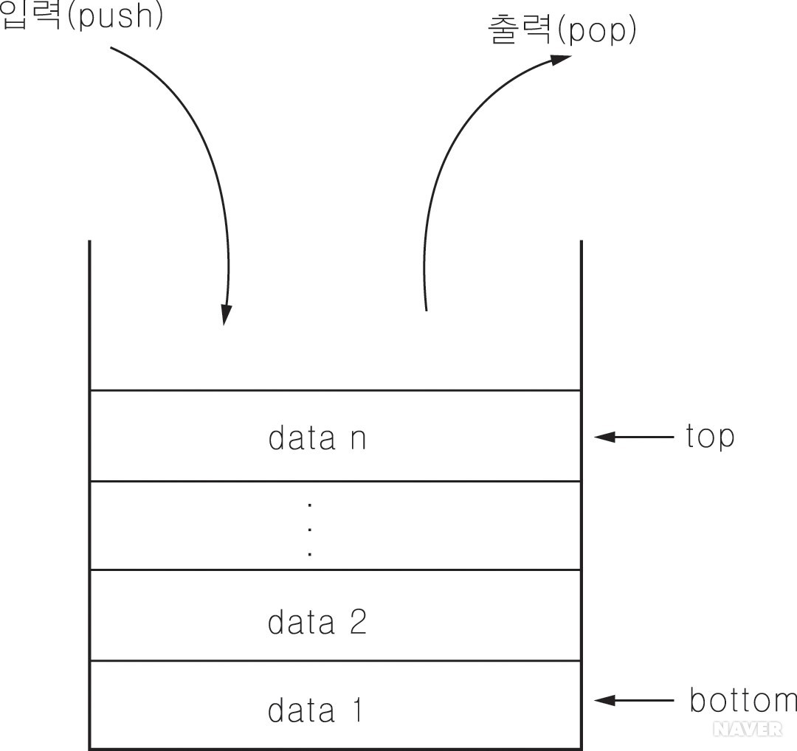
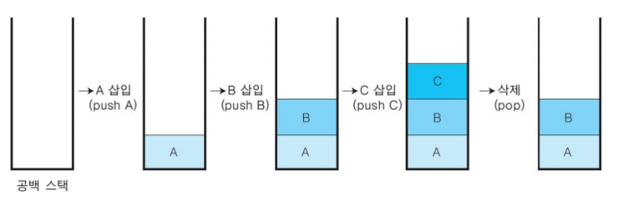
스 택
스택 삽입과 삭제 연산
삽입 연산
= push 연산
삭제 연산
= pop 연산

Slide 4
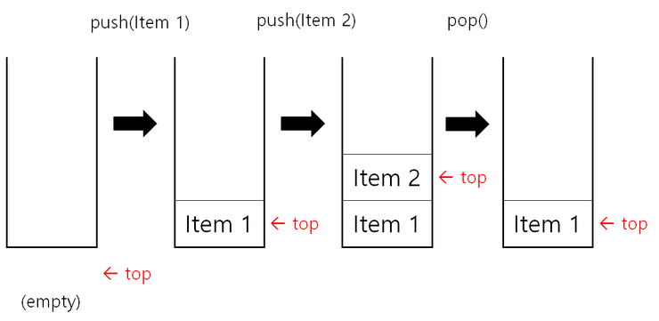
스 택
스택의 구현
3
← top
2
1
0
= -1
-1
( full )
Notes:
스택이 비어 있으면 top이 -1이 값을 갖는 이유는 0의 값을 가지게 되면 인덱스 0에 데이터가 들어있다는 것을 의미하기 때문에 비어있는 것은 -1로 표기해야 한다.

Slide 5
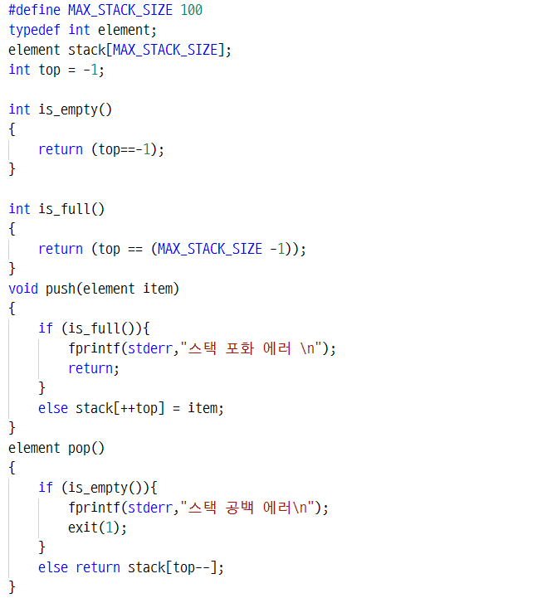
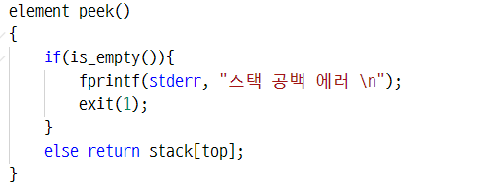
스 택
삽입 함수
공백 상태
삭제 함수
피크 함수
포화 상태
-> 스택의 맨 위에 있는 요소를 삭제하지 않고 반환

Slide 6
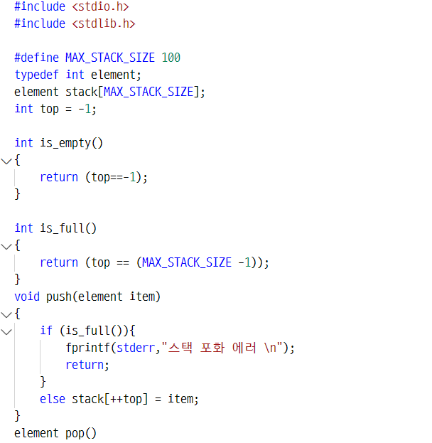
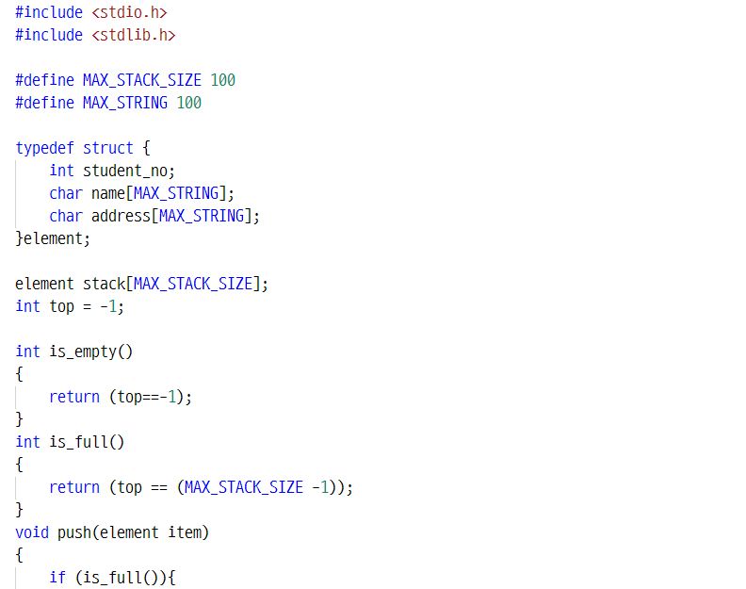
스 택
스택을 전역 변수로 구현
구조체로 정의
Notes:
114p 코드 수정

Slide 7
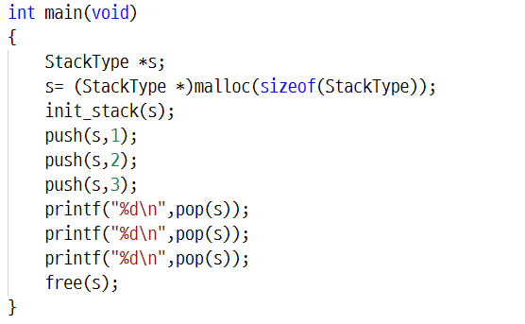
스 택
동적 배열 스택
→ 스택을 동적 메모리 할당으로 생성하는 방법
스택을 동적으로 생성
동적 메모리는 반드시 반환

Slide 8
스 택
괄호 검사
{ A [ ( i + 1 ) ] = 0 ; }
(
[
{
성 공
(
[
[
[
{
{
{
{
if ( ( i == 0 ) && ( j == 0)
(
(
오 류
(
(
(
(
(
(
(
(

Slide 9
스 택
수식의 3가지 표기법
전위 표기법
ex) +2*34, +*ab5
연산자가 피연산자 앞에 있는 경우
중위 표기법
ex) 2+3*4, a*b+5
연산자가 피연산자 사이에 있는 경우
후위 표기법
ex) 234+*, ab*5+
연산자가 피연산자 뒤에 있는 경우
Notes:
수식은 스택을 이용해서 계산이 되어지는데 수식은 3가지의 표기법이 있다.
컴파일러에서 후위표기방법을 선호하는데 그 이유가 후위 표기 방식에서는 괄호가 필요 없기 때문이다. 따라서 후위 표기 수식의 계산과정을 보게되면

Slide 10
스 택
8 2 / 3 – 3 2 * +
토 큰 | 스 택
 | [0] | [1] | [2] | [3] | [4] | [5] | [6]
8 | 8
2 | 8 | 2
/ | 4
3 | 4 | 3
- | 1
3 | 1 | 3
2 | 1 | 3 | 2
* | 1 | 6
+ | 7

Slide 11
스 택
후위 표기 수식의 계산과정
8
2
/
3
-
8
2
/
3
-
8
2
/
3
-
3
3
3
2
2
2
1
1
2
1
0
8
0
8
0
4
8
2
/
3
-
8
2
/
3
-
8
2
/
3
-
3
3
3
2
2
2
1
3
1
1
0
4
0
1
0
1

Slide 12
스 택
중위표기 수식 → 후위표기 수식
연산자 스택
연산자 스택
중위 표기 수식
후위 표기 수식
a
+
b
*
c
a
+
b
*
c
a
+
연산자 스택
연산자 스택
a
+
b
*
c
a
a
+
b
*
c
a
b
+

Slide 13
스 택
중위표기 수식 → 후위표기 수식
연산자 스택
a
+
b
*
c
*
a
b
연산자 스택
+
a
+
b
*
c
a
b
c
*
+
연산자 스택
a
+
b
*
c
*
a
b
c
+

Slide 14
스 택
괄호가 있는 경우
연산자 스택
중위 표기 수식
후위 표기 수식
(
a
+
b
)
*
c
연산자 스택
(
a
+
b
)
*
c
(
Notes:
괄호가 있는 중위 표기수식을 후기표기수식으로 변환하는 과정은

Slide 15
스 택
괄호가 있는 경우
연산자 스택
(
a
+
b
)
*
c
a
(
연산자 스택
(
a
+
b
)
*
c
a
+
(
Notes:
괄호가 있는 중위 표기수식을 후기표기수식으로 변환하는 과정은

Slide 16
스 택
괄호가 있는 경우
연산자 스택
(
a
+
b
)
*
c
a
b
+
(
연산자 스택
(
a
+
b
)
*
c
a
b
+
Notes:
괄호가 있는 중위 표기수식을 후기표기수식으로 변환하는 과정은

Slide 17
스 택
괄호가 있는 경우
연산자 스택
(
a
+
b
)
*
c
a
b
+
*
연산자 스택
(
a
+
b
)
*
c
a
b
+
c
*
Notes:
괄호가 있는 중위 표기수식을 후기표기수식으로 변환하는 과정은

Slide 18
스 택
괄호가 있는 경우
연산자 스택
(
a
+
b
)
*
c
a
b
+
c
*
Notes:
괄호가 있는 중위 표기수식을 후기표기수식으로 변환하는 과정은

Slide 19
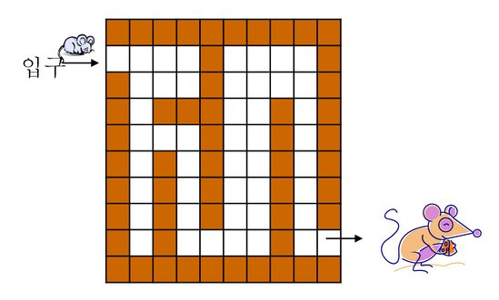
스 택
미로 문제
0 1 2 3 4 5 6 7 8 9
0 1 2 3 4 5 6 7 8 9
생쥐는 현재위치에서 이동이 가능한
칸들의 위치를 위, 아래, 왼쪽, 오른쪽의 순서로 스택에 저장하고 스택에서 맨 위의 위치를 꺼내어 현재의 위치로 한다.
(지나온 길은 다시 되돌아 가지 않는다.)
(8,8)
(9,9)
(6,6)
(6,6)
(6,7)
(1,5)
(1,5)
(1,5)
(1,2)
(1,2)
(1,2)
(7,7)
(7,8)
(2,4)
(3,4)
(3,6)
(3,7)
(3,8)
(4,8)
(5,8)
(5,7)
(6,7)
(6,6)
(6,6)
(2,1)
(2,2)
(1,2)
(1,3)
(1,4)
(1,5)
(1,5)
(1,5)
(1,5)
(1,5)
(1,5)
(1,5)
(1,5)
(1,5)
(1,5)
(1,5)
(0,1)
(1,1)
(1,2)
(1,2)
(1,2)
(1,2)
(1,2)
(1,2)
(1,2)
(1,2)
(1,2)
(1,2)
(1,2)
(1,2)
(1,2)
(1,2)
(1,2)
(1,2)
Notes:
스택의 응용으로는 미로문제가 있는데,,

Slide 20

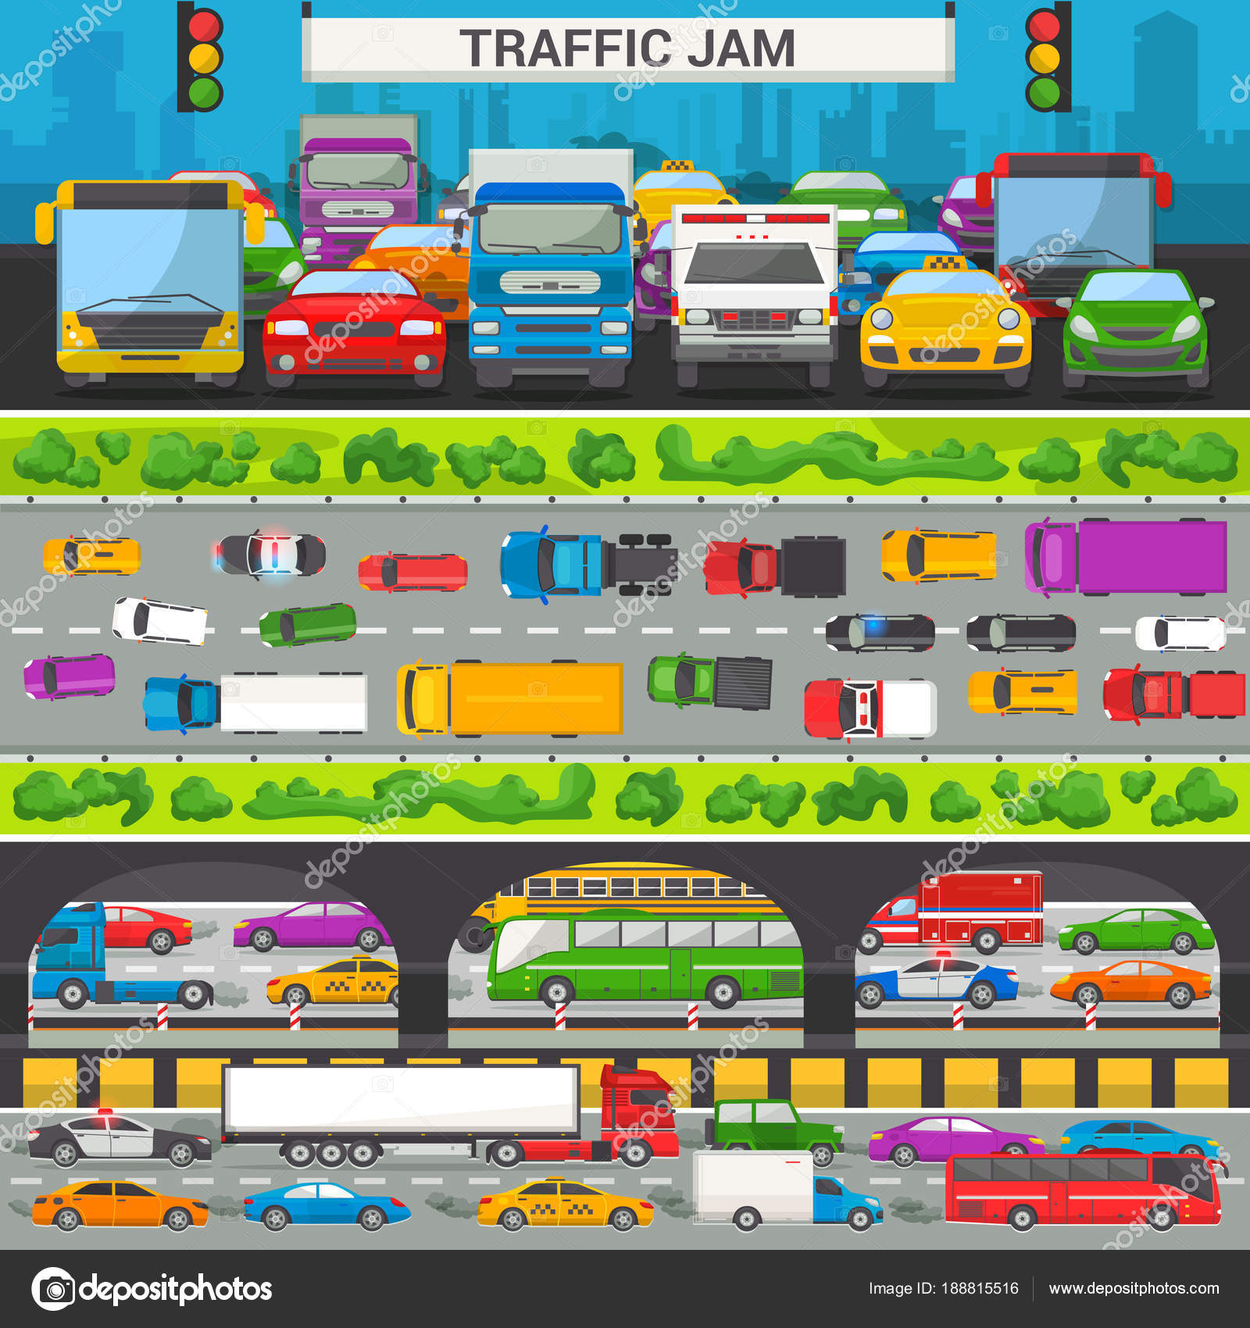
큐
큐 란?
→ 큐는 입출력 형태를 선입선출 (FIFO : First-In First-Out)
→ 삽입이 일어나는 곳을 후단(rear), 삭제가 일어나는 곳을 전단(front)

Slide 21
큐
큐 삽입과 삭제 연산
3
3
5
삽입 연산
= enqueue 연산
enqueue(3)
enqueue(5)
3
5
5
삭제 연산
= dequeue 연산
dequeue()

Slide 22
큐
선형큐
→ 배열을 선형으로 사용한 큐
배열의 앞부분이 비어 있더라도 사용하지 못한다
[-1]
[0] [1] [2] [3] [4] [5]
[-1]
[0] [1] [2] [3] [4] [5]
[-1]
[0] [1] [2] [3] [4] [5]
3
3
7
front
rear
front
rear
front
rear
(a) 초기상태
(b) enqueue(3)
(c) enqueue(7)
[-1]
[0] [1] [2] [3] [4] [5]
[-1]
[0] [1] [2] [3] [4] [5]
[-1]
[0] [1] [2] [3] [4] [5]
3
7
5
7
5
5
front
rear
front
rear
front
rear
(d) enqueue(5)
(e) dequeue()
(f) dequeue()
Notes:
Front 는 큐의 첫번재 요소를 가리키고 rear는 큐의 마지막 요소를 가리킨다

Slide 23
큐
원형큐
[2]
[3]
[1]
[4]
[0]
[5]
rear
front
[7]
[6]
= [MAX_SIZE-1]
→ 초기값은 -1 이 아닌 0 이다
→ rear가 먼저 증가된다.
→ front는 항상 큐의 첫번째 요소의 하나 앞, rear는 마지막 요소
Notes:
Front 는 큐의 첫번재 요소를 가리키고 rear는 큐의 마지막 요소를 가리킨다

Slide 24
큐
원형큐
[4]
[3]
[4]
[3]
[4]
[3]
[5]
[5]
[5]
[2]
[2]
[2]
B
A
rear
A
[6]
[1]
[6]
[6]
[1]
[1]
[0]
rear
[0]
[0]
rear
front
front
front
(a) 초기상태
(b) A 삽입
(c) B 삽입
Notes:
Front 는 큐의 첫번재 요소를 가리키고 rear는 큐의 마지막 요소를 가리킨다

Slide 25
큐
원형큐
rear
rear
[3]
[4]
[3]
[4]
[3]
[4]
C
C
D
B
[5]
[5]
B
[5]
[2]
[2]
B
[2]
rear
[6]
[6]
[1]
[6]
[1]
[1]
[0]
[0]
[0]
front
front
front
(d) 삭제
(e) C 삽입
(f) D 삽입
Notes:
Front 는 큐의 첫번재 요소를 가리키고 rear는 큐의 마지막 요소를 가리킨다

Slide 26
큐
원형큐
[3]
[4]
[3]
[4]
[3]
[4]
[5]
[5]
[5]
[2]
[2]
[2]
[1]
[6]
[1]
[6]
[1]
[6]
[0]
[0]
rear
[0]
rear
front
front
front
rear
(a) 공백상태
(b) 포화상태
(c) 오류 상태
Notes:
Front 와 rear 값이 같으면 원형 큐가 비어 있음을 나타낸다.

Slide 27
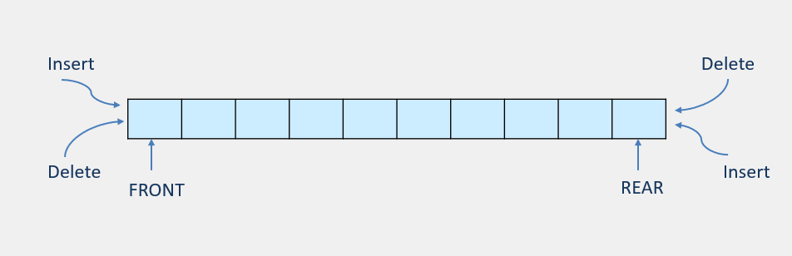
큐
덱 이란?
→ 큐의 전단 (front)과 후단 (rear) 에서 모두 삽입과 삭제가 가능

Slide 28
큐
덱 (deque)
A
B
A
add_rear(B)
add_front(A)
C
A
B
C
A
B
delete_front(C)
add_front(C)
A
B
delete_rear()

Slide 29
감사합니다
서승연

